Slide 1
포인터 (pointer)
포인터의 개념
포인터 식
배열과 포인터
문자열 상수 포인터
포인터 배열
다중 간접 처리
포인터 매개 변수

Slide 2
학습 목표
포인터의 개념을 이해하고 활용할 수 있다.
포인터와 배열, 문자열의 관계를 이해할 수 있다.
포인터 사용의 장 단점을 파악할 수 있다.
포인터에 의한 매개변수 사용법을 알 수 있다.

Slide 3
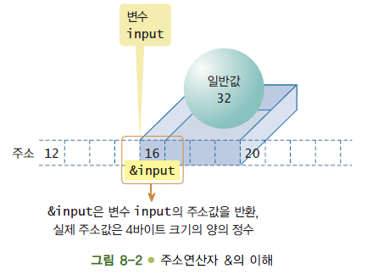
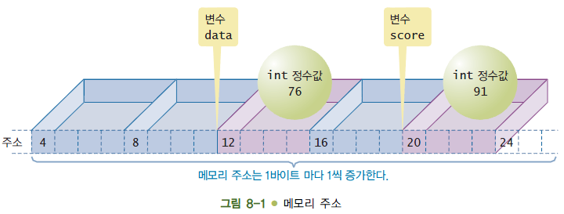
메모리 주소와 주소연산자 &
주소(address)
메모리 공간은 바이트마다 고유한 주소가 존재
메모리 주소는 저장 장소인 변수 이름과 함께 기억 장소를 참조하는 또 다른 방법
주소연산자 &(ampersand)
&가 피연산자인 변수의 메모리 주소를 반환
변수의 주소 값은 형식제어문자 %u 또는 %d로 출력
16진수로 출력하려면 형식제어문자 %p를 사용

Slide 4
포인터의 개념
포인터(Pointer)란 ? : 임의의 기억장소(메모리)에 대한 주소를 가리키며,
포인터 변수 : 메모리 주소를 저장할 수 있는 변수를 의미한다.
포인터 변수의 선언 : *(asterisk)를 사용하며, 형식은 다음과 같다.
주소연산식 &data는 포인터 변수에 저장하여 사용 가능
변수 자료형에따라 그 변수의 주소를 저장하는 포인터의 자료형도 다름
형식 : 데이터형 *포인터변수명;
예제
char *ch ; /* 문자형 포인터 변수 ch를 선언 */
int *tot ; /* 정수형 포인터 변수 tot를 선언 */
/* ch , tot 가 가리키는 곳의 데이터가 각각 문자형과 정수형임을 의미한다.*/

Slide 5
(참고)
포인터변수와 일반변수의 차이
포인터 변수는 일반변수와는 달리 데이터값을 갖지 않고 데이터가 저장된 기억장소의 주소값을 갖는다.
따라서, 포인터 변수에 주소를 저장하게 되면 그 주소에 해당하는 값을 포인터 연산자를 이용하여 간접적으로 참조할 수 있다.

Slide 6
포인터 연산자
포인터 연산자
주소연산자 (&) :
선언되어있는 일반변수의 주소를 추출해주는 연산자
(~의 주소)
간접 참조연산자(*)
포인터 변수를 선언할 때
포인터 변수가 가리키고 있는 주소에 들어있는 값, 즉 번지에 있는 값을 참조할 때 사용
(주소에)

Slide 7
& 연산자
일반변수가 선언되어 있는 메모리의 주소를 알아낼 때 사용되는 연산자
(참고)
프로그램에서 사용되는 일반 변수들은 주기억 장소라는 메모리에 저장된다. 이때 효율적인 메모리 관리를 위해 컴퓨터는 메모리에 바이트 단위로 고유 주소를 부여한다. 따라서 사용자가 프로그래밍을 구현할 때 이 메모리의 주소를 이용할 수 있다. 그러나 직접적으로 해당 주소를 알아낼 수 없고 주소 연산자(&)를 이용해야 한다..

Slide 8
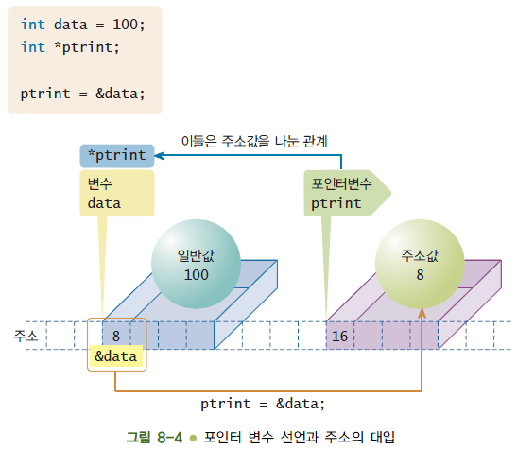
포인터에 주소값 저장
int *ptrint = &data;
“포인터 변수 ptrint는 변수 data 를 가리킨다” 또는
“참조(reference)한다”라고 표현
포인터 변수는 가리키는 변수의 종류에 관계없이 크기가 모두 4바이트

Slide 9
& 연산자 예제
/* 주소 연산자(&)의 활용 (1) */
#include <stdio.h>
main()
{
int data1=100, data2;
printf(" input value = ");
scanf("%d", &data2);
printf("address of data1 = %u", &data1);
printf("value of data1 = %d", data1);
printf("address of data2 = %u", &data2);
printf("value of data2 = %d", data2);
}
실행결과
input value = 200
address of data1 = 65482
value of data1 = 100
address of data2 = 65484
value of data2 = 200

Slide 10
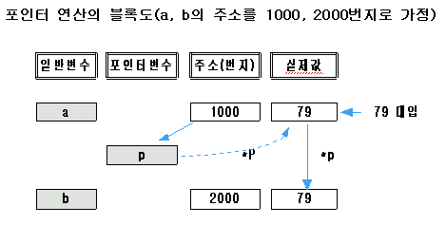
* 연산자 (간접 참조 연산자)
포인터 변수를 선언할 때
포인터가 가리키는 값 즉, 포인터가 가리키고 있는 곳의 실제값을 참조할 때 사용
포인터 연산의 예
int *p;
int a, b;
a = 79;
p = &a;
b = *p;

Slide 11
포인터의 활용 예제 1
#include <stdio.h>
int main(void)
{
int *p, q;
q = 100; /* q에 100을 치환한다. */
p = &q; /* p에 q의 주소를 치환한다. */
printf("%d", *p); /* 포인터를 이용하여 q의 값을 출력한다. */
/* 포인터 p가 가리키고 있는 주소에 있는 값을 출력하라 */
return 0;
}

Slide 12
포인터의 활용 예제 2
#include <stdio.h>
main()
{
int *p, x, y;
x = 200;
p = &x;
y = *p;
printf("address of x = %u", &x);
printf("address of p = %u", p);
printf("address of y = %u", &y);
printf("value of x = %u", x);
printf("value of *p = %u", *p);
printf("value of y = %u", y);
}
실행결과
address of x = 65482
address of p = 65482
address of y = 65484
value of x = 200
value of *p = 200
value of y = 200

Slide 13
간접 참조
간접 참조(indirection)
포인터를 이용하여 변수 값을 얻을 때 간접 참조(indirection)라 부른다.
예)
#include <stdio.h>
int main(void)
{
int *p, q;
p = &q; /* q의 주소를 얻는다. */
*p = 199; /* 포인터를 이용하여 q에 값을 치환한다. */
printf("q's value is %d", q);
return 0;
}

Slide 14
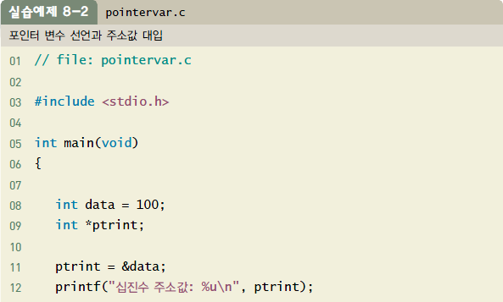
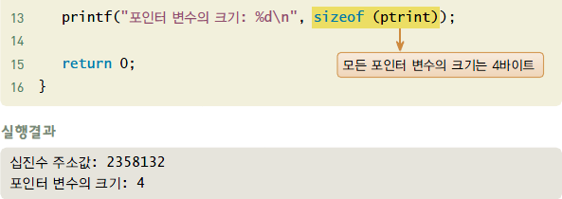
포인터 이용
pointervar.c
포인터 변수 선언과 주소 값 대입

Slide 15
간접 처리 예제
int *p, q;
메모리 주소 : p가 100번지, q가 104번지에 위치한다고 가정
p = &q;
포인터 p는 104의 값을 저장하게 된다.
위치 내용
p는 q를 가리킨다
*p = 1000;
위치 내용
p는 q를 가리킨다
p의 값은 q의 값과 무관하다는 것을 기억하라. p의 값은 단순히 간접 연산자가 적용되는 q의 주소에 불과하다.
100 104
102 Unknow
100 104
104 1000

Slide 16
포인터의 기초형
포인터의 기초형은 포인터가 가리키는 객체의 처리 방법을 결정한다.
객체의 형과 같은 형을 갖는 포인터를 사용해야 한다.
예)
int q;
float *fp;
fp = &q; /* ERROR : 포인터 fp에 정수의 주소(q의 주소)를 치환 */
/* int는 float보다 길이가 짧기 때문에 q에 할당된
바이트 뿐만 아니라 q에 인접한 메모리 까지 치환 됨 */
*fp = 100.23; /* 포인터를 이용하여 q에 값을 치환한다. */
printf("q's value is %d", q);

Slide 17
포인터의 기초형 예제
이 프로그램은 잘못된 것이나 그냥 넘어갈 수 있다.
컴파일러에 따라서는 컴파일 시에 경고 메시지를 보내지 않을 수도 있다
int *p;
float q, temp;
temp = 1234.34F;
p = &temp;
/* p가 1234.34의 값을 저장하고 있는 temp를 가리키고 있지만 */
q = *p;
/* 치환문 q = *p; 는 그 수를 복사하지 못한다. */
/* 이유는 정수 일부분만이 전달되기 때문이다. */
/* p는 정수형 포인터이므로 float를 전달하기 위해 사용될 수 없다. */
printf("%f", q);
/* 이 문장은 1234.34를 출력하지 않을 것이다. */

Slide 18
포인터 연산
포인터 변수와 관련된 연산식에 사용되는 연산자
& + ++ - --
정수만을 더하거나 뺄 수 있다.
int *p ;
p = p + 200 ;
++ 와 -- 의 경우,
일반적인 연산과 달리 포인터의 기초형과 관련되어 수행된다.
기초형의 크기 만큼 주소 값이 증가하거나 감소한다.
char이면 1, int이면 4, float이면 4 바이트 만큼 주소 값이 증감한다.

Slide 19
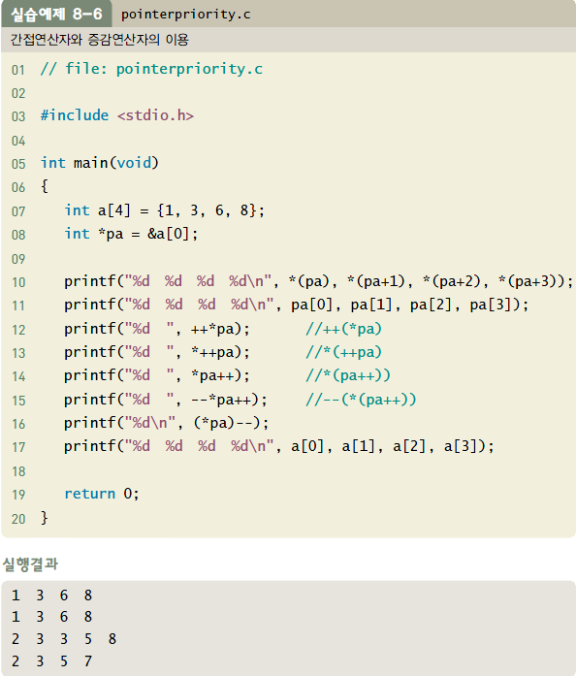
참조연산자의 다양한 연산
pointerpriority.c
간접연산자와 증감연산자의 이용
참조연산자 *의 우선순위는 ++p의 전위 증감연산자와 같고, 괄호나 p++의 후위 증감연산자보다 낮음
그러므로 연산식 *p++는 *(p++)를 의미
*p++는 포인터 p가 가리키는 변수를 참조하고 p의 주소를 1 증가
반면 (*p)++는 포인터 p가 가리키는 변수를 참조하고 그 값을 1 증가시키는 연산식

Slide 20
포인터 연산
int i = 10, *p;
p = &i;
p++; /* 실제로 증가되는 대상은? */
1000
1001
1002
1003
1004
1005
1006
1007
1008
10
p++
p
p
포인터 p의 증가는 p가 가리키는 메모리 주소를 대상체의 크기만큼 증가시켜 포인터의 이동효과를 가져온다.
(대상체가 정수형이므로 4bytes 단위로 증가했다).
포인터의 이동
(4bytes 이동)

Slide 21
포인터 연산
■ 포인터 변수 p가 가리키는 번지의 증가 => p를 먼저 증가시킨 후, 새로운 위치에 있는 값을 액세스한다.
*p++ | *p; p++; 두 문장의 결합과 같다. *(p++) 도 같은 의미
*++p | p++; *p; 두 문장의 결합과 같다. *(++p) 도 같은 의미
■ 포인터 변수 p가 가리키는 값(내용)의 증가 (같은 표현)
(*p)++ | *p+1 , (*p)+1 , *p+=1 , (*p)+=1 , *p=*p+1 , ++*p , ++(*p)

Slide 22
포인터 연산 예제 1
포인터에 저장된 메모리 주소를 출력
printf() 내에서 %p 형식 지정자를 사용
char *cp, ch;
int *ip, i;
float *fp, f;
double *dp, d;
cp = &ch; ip = &i; fp = &f; dp = &d;
printf("%p %p %p %p", cp, ip, fp, dp); /* 현재의 값을 출력한다. */
cp++; ip++; fp++; dp++; /* 포인터를 자동 증가시킨다. */
printf("%p %p %p %p", cp, ip, fp, dp); /* 새로운 값을 출력한다. */
이 프로그램에서 포인터 변수에 저장된 값은
컴파일러의 종류, 버전, 포인터의 기초형에 따라 달라질 수도 있다.
일반적으로 char은 1, int는 4, float는 4, double은 8 바이트 증가한다.

Slide 23
포인터 연산 예제 2
포인터가 가리키는 객체를 증가시킬 때 괄호의 필요성을 보여준다.
int *p, q;
p = &q;
q = 1;
printf("%p", p);
*p++;
/* p가 가리키고 있는 곳의 내용(즉 q)을 증가시키는 것이 아니라, 포인터 p의 기초형 만큼 증가된 곳을 가리키게 된다 */
printf(“q=%d, p=%p", q, p);
/* 이 프로그램이 실행된 후, q는 여전히 1의 값을 가지나 p는 증가된다.*/
다음과 같이 수정되면, q는 2로 증가되고 p는 변동이 없다.
int *p, q;
p = &q;
q = 1;
printf("%p", p);
(*p)++;
/* 여기서 q는 증가되고 p는 변동이 없다. p가 가리키고 있는 곳의 내용(즉 q)을 하나 증가시킴 */
printf(“q=%d, p=%p", q, p);

Slide 24
포인터 연산 예제 3
#include <stdio.h>
main()
{
char *p, ch;
int i;
ch = 'A';
p = &ch;
for (i=0; i<20; i++)
printf("%c", (*p)+i);
}
실행결과
: ABCDEFGHIJKLMNOPQRST
#include <stdio.h>
main()
{
char *p;
char str[3] = "AB";
p = str;
printf("address=%u => value=%c", p, *p);
printf("address=%u => value=%c", p+1, *(p+1));
}
실행결과
address=65482 => value=A
address=65483 => value=B

Slide 25
주소를 갖지 않는 포인터의 사용
주소를 갖지 않는 포인터를 사용하면
문제가 발생할 수 있다.
예)
int *p ;
*p = 10 ; /* 잘못되었음 : p는 어느 것도 가리키고 있지 않다. */
널 포인터(null pointer)
어떤 것도 가리키지 않은 포인터

Slide 26
포인터 선언과 NULL 포인터
여러 포인터 선언
여러 개의 포인터 변수를 한 번에 선언하기 위해서는 다음과 같이 변수마다 *를 앞에 기술
NULL 저장
특별한 초기값이 없는 경우에 NULL로 초기값을 저장
NULL
헤더 파일 stdio.h에 다음과 같이 정의되어 있는 포인터 상수로서 0번지의 주소값을 의미
(void *)는 아직 결정되지 않은 자료형의 주소

Slide 27
주소를 갖지 않는 포인터의 사용 예제
/* & 연산자 사용 - 틀린 예 */
#include <stdio.h>
main()
{
int a=30, b;
b = &a;
printf("address of a = %ld", b);
printf("value of a = %ld", *b);
}
오류발생
"non-portable pointer assignment
in main"
/* & 연산자 사용 - 바른 예 */
#include <stdio.h>
main()
{
int num=9, *p;
p = &num;
printf("num = %d", *p);
printf("address of num = %ld", p);
}
실행결과
num = 9
address of num = 13631436
(시스템에 따라 차이가 있다)

Slide 28

배열과 포인터 (array / pointer) 1
배열의 조작은 포인터로 표현 가능
배열 명은 그 배열의 선두 번지를 가리키는 일종의 포인터 상수
즉, C에서 배열 이름은 배열의 시작 부분에 대한 포인터이다.
배열요소와 주소
int a[5];
p=a;
값 : *p *(p+1) *(p+2) *(p+3) *(p+4)
주소 : p p+1 p+2 p+3 p+4

Slide 29
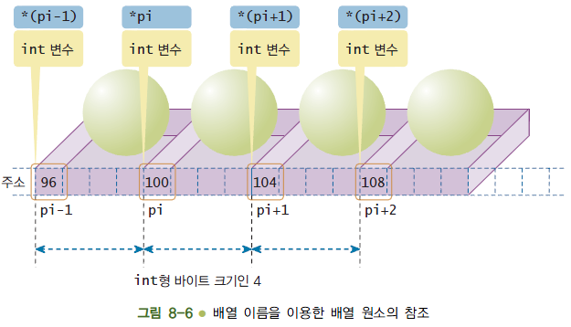
포인터 변수의 연산
주소 연산
포인터 변수는 간단한 더하기와 뺄셈 연산으로 주소를 수정
포인터의 연산은 절대적인 주소의 계산이 아니며, 포인터가 가리키는 변수 크기에 비례한 연산

Slide 30
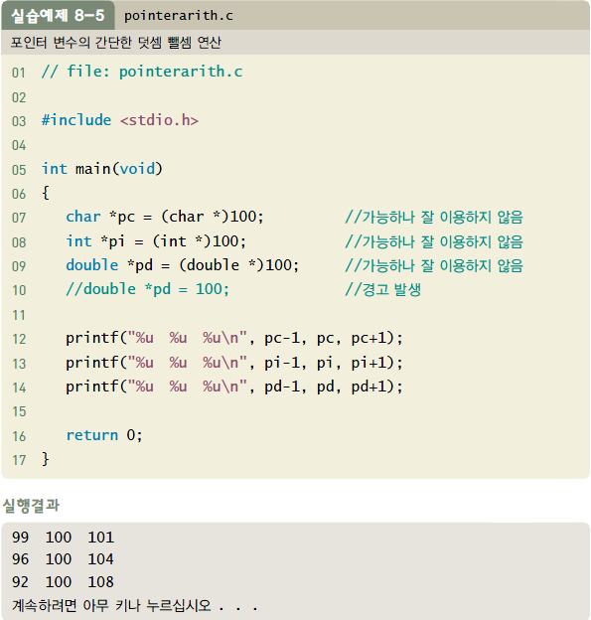
포인터 연산의 이용
pointerarith.c
포인터 변수의 간단한 덧셈 뺄셈 연산
double형 포인터에 100이라는 주소값을 저장하려면 포인터 자료형으로 100을 변환하는 연산식 (double *) 100을 사용해 저장

Slide 31
배열과 포인터 2
색인([ ])없이 배열 이름을 사용할 때,
이것은 배열 시작 부분에 대한 포인터를 사용 하는 것이다.
예)
int a[10] = { 1, 2, 3, 4, 5, 6, 7, 8, 9, 10 };
int *p ;
p = a ; /* p에 배열 a의 시작 주소를 저장한다. */
/* 이 문장은 a의 첫째, 둘째, 셋째 원소들을 출력한다. */
printf("%d %d %d", *p, *(p+1), *(p+2));
/* 이 문장은 a를 사용하여 같은 것을 출력한다. */
printf("%d %d %d", a[0], a[1], a[2]);
여기서 *(p+2) 는 a[2]와 같다.
이유는 포인터 연산이 기초형에 상대적으로 수행되기 때문이다.

Slide 32
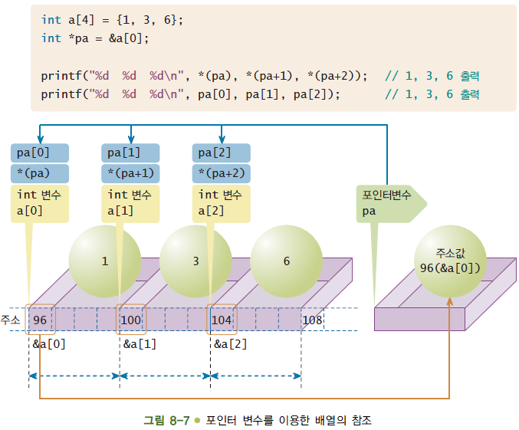
포인터 변수의 이동
배열 원소의 참조
포인터 pa에 &a[0]를 저장하면 연산식 *(pa+i)으로 배열 원소를 참조
특히 포인터 pa로도 배열과 같이 첨자를 이용하여 pa[i]로 배열 원소를 참조

Slide 33
배열과 포인터 3
포인터가 배열인 것처럼 색인([ ])을 붙여 사용할 수 있음
단, 포인터가 배열을 가리킬 때에만
바른 예
char str[] = “pointers are fun”;
char *p ;
int i;
p = str; /* p에 배열 str의 시작 주소를 저장한다. */
for(i=0; i<10; I++) printf("%c", p[i]); /* 널이 발견될 때 까지 반복 */
틀린 예
char *p, ch;
int i;
p = &ch;
for(i=0; i<10; I++) p[i]=‘A’+1; /* ch는 배열이 아니기 때문에 오류 */

Slide 34
배열과 포인터 4
포인터가 배열인 것처럼 색인([ ])을 붙여 사용할 수 있음
바른 예
char str[80];
*(str+3) = ‘c’ ;
printf("%c", *(str+3)); /* 화면에 c를 출력 */
틀린 예
char str[80];
*(str+3) = ‘c’ ;
str++; /* 오류 */
str에 의한 포인터는 항상 배열의 시작부분을 가리키는 상수처럼 생각해야 한다.
그러므로 그것을 수정하는 것은 잘못되었으며, 컴파일러는 오류로 처리할 것이다.

Slide 35
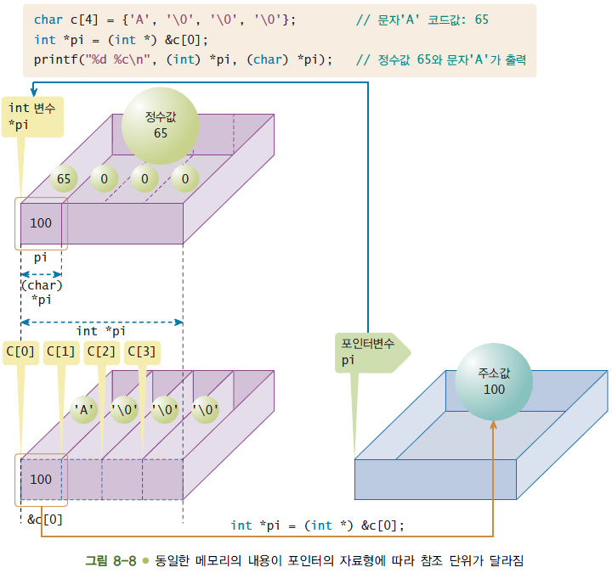
포인터 변수의 형변환
명시적 형변환
포인터 변수는 동일한 자료형끼리만 대입이 가능
만일 대입문에서 포인터의 자료형이 다르면 경고가 발생
포인터 변수는 자동으로 형변환(type cast)이 불가능하며 필요하면 명시적으로 형변환을 수행 가능
*pi로 수행하는 간접 참조는 pi가 가리키는 주소에서부터 4바이트 크기의 int형 자료를 참조한다는 것을 의미

Slide 36

다차원 배열과 포인터
2차원 배열의 경우
float balance[3][6]; /* 각 행은 5개의 원소를 가짐 */
float *p;
p = balance ;
balance[2][1] 은 *(p + (2*6) + 1) 과 같다.
행 번호와 행에 있는 원소들의 수를 곱한 후, 원하는 행에 있는 원소의 수를 더해야 함
다차원 배열-포인터연산 보다 색인([])으로 배열을 사용하는 것이 편리

Slide 37
배열과 포인터 예제
배열의 주소 예제
int array[10], *p, *q;
p = array ;
q = &array[0] ; /* p == q */
int array[10], *p, *q;
p = array + 1;
q = &array[1] ; /* p == q */
/* 포인터와 배열의 활용 (1) */
#include <stdio.h>
main()
{
static char name[4] = "kim";
int i;
for(i=0; i<3; i++)
printf("name[%d]=%c, *(name+%d)=%c", i, name[i], i, *(name+i));
}
실행결과
name[0]=k, *(name+0)=k
name[1]=i, *(name+1)=i
name[2]=m, *(name+2)=m

Slide 38
포인터와 문자열
포인터변수에서도 문자열의 처리가 가능하다.
문자열을 배열로 처리할 경우 : 문자열의 길이 고려해 배열의 크기를 반영
포인터 변수를 이용하면 : 문자열의 길이를 고려할 필요가 없다.
(단, 문자열의 길이가 매우 길다면 메모리 할당 함수 이용)
문자열에 대한 포인터의 초기화 형식
데이터형 *포인터변수명 = "문자열";
포인터변수명 : 문자열이 저장될 기억장소의 시작번지, 문자열은 포인터 변수명이 가리키고 있는 주소에서부터 순서적으로 저장된다.
(참고) : 문자열의 경우 끝에는 자동적으로 널(null)문자가 삽입되어 문자열의 끝을 나타낸다

Slide 39
포인터와 문자열 예제
포인터와 배열의 문자열 초기화
char a_string[10] = "C Program";
char *p_string ="C Program";
/* 문자열 길이 9 */
char a_string[14] = "C Programming";
char *p_string = "C Programming";
/* 문자열 길이 13 */
* 포인터 변수의 경우
크기 지정이 필요 없다.
/* 배열 및 포인터와 문자열 */
#include <stdio.h>
main()
{
char array_string[10] = "C program";
char *ptr_string ="C programming";
printf("array_string = %s", array_string);
printf("*ptr_string = %s", ptr_string);
}
실행결과
array_string = C program
*ptr_string = C programming

Slide 40
배열의 색인을 이용한 문자변환 예제
문자열을 입력 받아, 대문자로 출력, 소문자로 출력
배열의 색인을 이용하여 문자열의 문자들을 접근
char str[80];
int i;
printf("Enter a string: ");
gets(str);
for(i=0; str[i]; i++) str[i] = toupper(str[i]);
printf("%s", str); /* 대문자 문자열 */
for(i=0; str[i]; i++) str[i] = tolower(str[i]);
printf("%s", str); /* 소문자 문자열 */
CTYPE.H 헤더 파일의 라이브러리 함수
toupper() : 소문자이면 대문자로 반환되고, 소문자가 아니면 그대로 반환
tolower() : 대문자이면 소문자로 반환되고, 대문자가 아니면 그대로 반환

Slide 41
배열에서 포인터를 이용한 문자변환 예제
포인터를 사용하여 문자열의 문자들을 접근하기 위해
포인터를 증가하는 것이 배열의 색인을 사용하는 것보다 일반적으로 빠름
char str[80], *p;
printf("Enter a string: ");
gets(str);
p = str;
while(*p) {
*p = toupper(*p);
p++;
} printf("%s", str); /* 대문자 문자열 */
p = str; /* p가 다시 문자열의 시작을 가리킨다. */
while(*p) {
*p = tolower(*p);
p++;
} printf("%s", str); /* 소문자 문자열 */

Slide 42
문자열 상수 포인터
컴파일러가 문자열을 만나면
프로그램의 문자열 테이블에 저장하고 그 문자열에 대한 포인터를 생성한다.
예)
#include <stdio.h>
int main(void)
{
char *p;
p = "one two three"; /* 해당 문장열의 테이블 주소를 p에 치환한다. */
printf(p) ;
return 0;
}
다음의 두 문장은 아래와 같이 좀더 효율적으로 작성될 수 있다.
char *p;
p = "one two three" ; → 수정) char *p = "one two three" ;

Slide 43
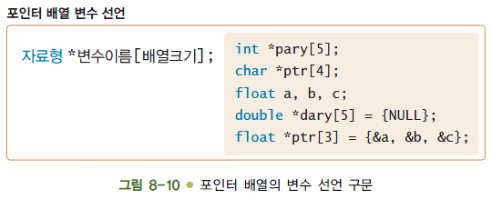
포인터 배열 (Pointer Array) 1
포인터들로 구성된 배열로, 포인터 형의 변수가 배열의 요소가 되는 경우
주소 값을 저장하는 포인터를 배열 원소로 하는 배열
일반 배열 선언에서 변수 이름 앞에 *를 붙이면 포인터 배열 변수 선언
포인터 배열이 유용하게 쓰이는 경우
길이가 일정하지 않은 문자열 배열을 나타낼 때 (메모리의 손실을 줄일 수 있다.)
(문자열 배열인 경우 가장 긴 문자열에 기준해서 가로의 크기를 정해 주어야 한다.)
포인터 배열의 형식 :
데이터형 * 포인터명[포인터개수];

Slide 44
포인터 배열 (Pointer Array) 1
포인터 배열 예:
데이터형 * 포인터명[포인터개수];
int myvar;
int *pa[20]; /* 20 개의 원소를 갖는 정수형 포인터 배열 */
pa[8] = &myvar; /* myvar 정수형 변수의 주소가 이 배열의 9번째 원소에 치환됨 */
*pa[2] = 100; /* pa의 세번째 원소가 가리키는 곳에 값 100을 치환 */

Slide 45
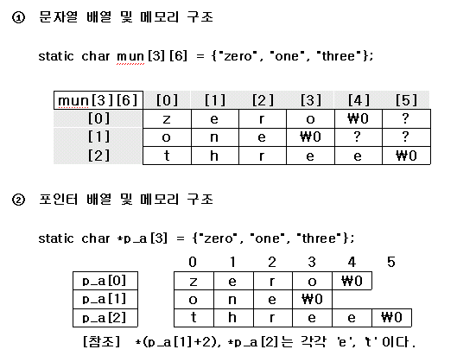
포인터 배열 2
문자열 배열과 포인터 배열의 구조

Slide 46
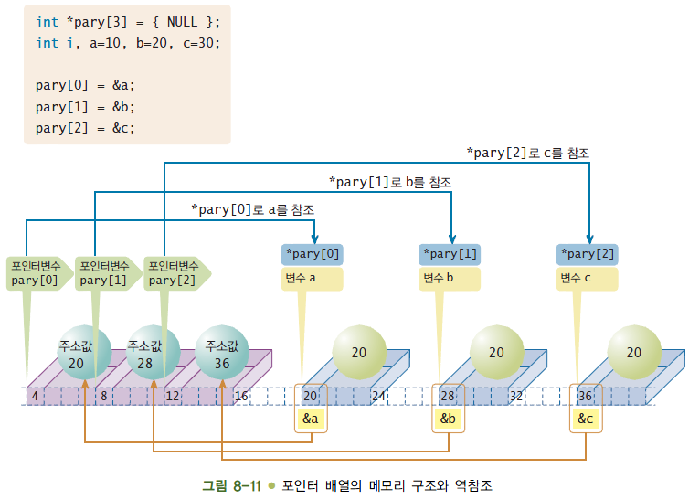
포인터 배열 메모리 구조
포인터 배열 pary
int형 포인터 3개를 원소로 갖는 배열

Slide 47
포인터 배열 예제 1
크기가 정해지지 않은 배열을 사용
char *p[] = {
"Input exceeds field width",
"Out of range",
"Printer not turned on",
"Paper out",
"Disk full",
"Disk write error"
};
error(int err_num)
{
printf(p[err_num]);
}

Slide 48
포인터 배열 예제 2
main()
{
static char *color[3];
int i;
color[0] = "red";
color[1] = "green";
color[2] = "blue";
for(i=0; i<3; i++) {
printf(“color => %s, ", color[i]);
printf(color[i]);
printf(“, %c, %c, %c", *color[i], *(color[i]+1), *(color[i]+2));
}}
실행결과
color => red, red, r, e, d
color => green, green, g, r, e
color => blue, blue, b, l, u

Slide 49
포인터 배열 예제 3
#include <stdio.h>
main()
{
static char a[3][6] = {"kbs", "FM", "radio"};
static char *b[] = {"kbs", "FM", "radio"};
int i;
for(i=0; i<3; i++)
printf("a[%d] => %s", i, a[i]);
for(i=0; i<3; i++)
printf("b[%d] => %s", i, b[i]);
}
실행결과
a[0] = kbs
a[1] = FM
a[2] = radio
b[0] = kbs
b[1] = FM
b[2] = radio

Slide 50
포인터 배열 예제 4
포인터들의 2차원 배열을 사용
사과의 종류를 입력 받아, 그것의 색깔을 출력한다.
#include "stdio.h"
#include "string.h"
char *p[][2] = {
"Red Delicious", "red",
"Golden Delicious", "yellow",
"Winesap", "red",
"Gala", "reddish orange",
"Lodi", "green",
"Mutsu", "yellow",
"Cortland", "red",
"Jonathan", "red",
"", "" /* 테이블의 끝을 나타내는 널 문자열 */
};
main()
{
int i;
char apple[80];
printf("enter name of apple: ");
gets(apple);
for(i=0; *p[i][0]; i++)
if(!strcmp(apple, p[i][0]))
printf("%s is %s", apple, p[i][1]);
}
for 반복문을 제어하는 조건절
*p[i][0]은 i번째 문자열의 첫번째 바이트의 문자를 얻는 식이다.
테이블의 끝에서는 0 (false)으로 될 것이다. 다른 모든 경우에서는 이 식의 값은 0이 아니므로 반복이 계속될 것이다.

Slide 51
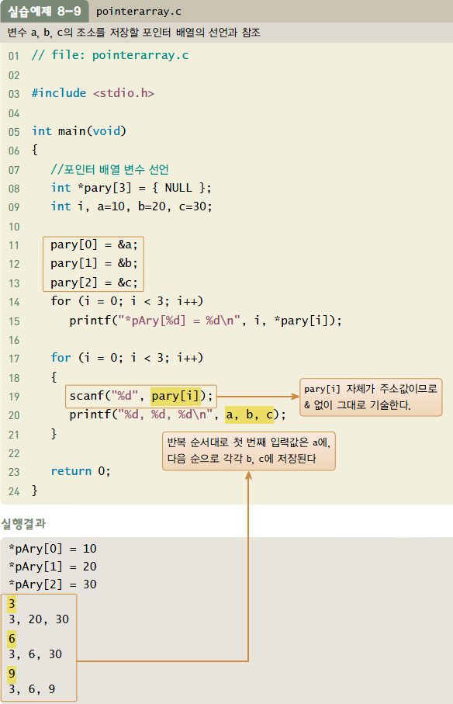
포인터 배열 예제 4
pointerarray.c
포인터 배열 pary의 이용해 표준입력을 받아 다시 원래 변수 a, b, c로 출력

Slide 52
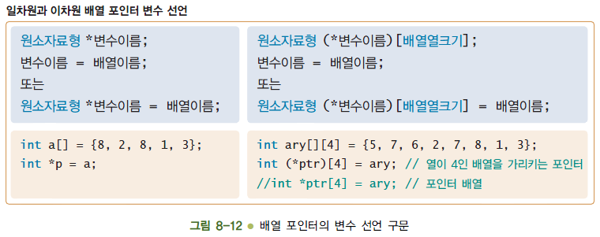
배열 포인터
배열 주소를 저장
int 형인 일차원 배열 int a[]의 주소는 (int *)인 포인터 변수에 저장
열이 4인 이차원 배열 ary[][4]의 주소를 저장하려면
포인터 변수 ptr을 문장 int (*ptr)[4];로 선언

Slide 53
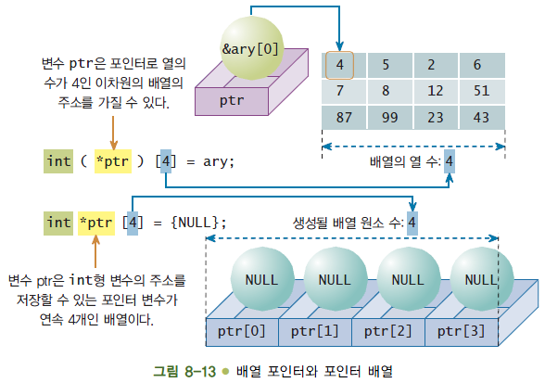
배열 포인터와 포인터 배열
배열 포인터
int (*ptr)[4];
열이 4인 이차원 배열 포인터 선언 문장
괄호 (*ptr)은 반드시 필요
포인터 배열
int *ptr[4];

Slide 54
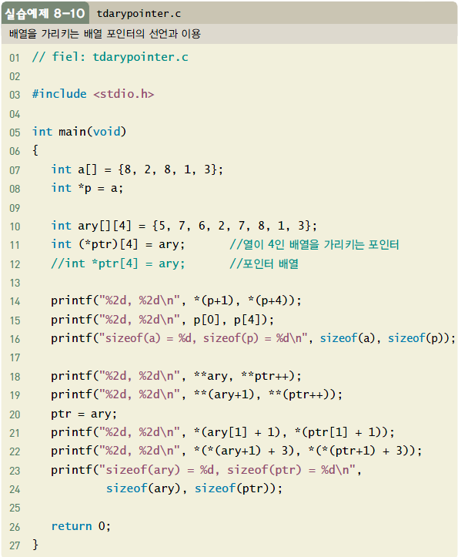
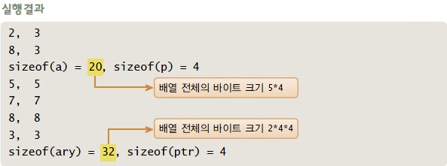
배열 포인터 이용
tdarypointer.c
배열 이름 a는 포인터 상수
변수 p는 포인터 변수
배열 첫 원소를 참조하려면
**ptr을 이용
연산식 **ptr++
연산 우선순위에 따라 **(ptr++)와 같으며
현재 포인터가 가리키는 원소를 참조하고 다음 원소로 이동하는 연산식

Slide 55
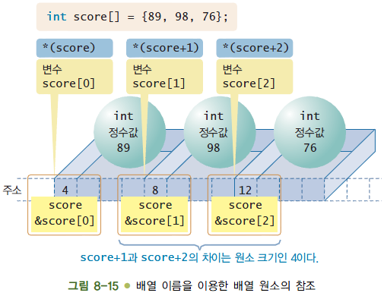
일차원 배열과 포인터
배열 이름을 이용한 참조
배열 score에서 배열 이름 score 자체가 배열 첫 원소의 주소 값
scoer+1
scoer+2

Slide 56
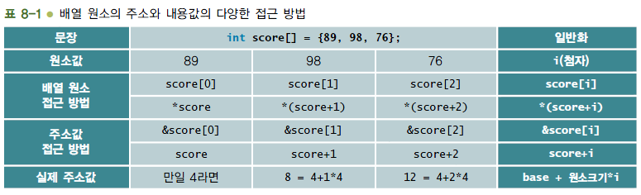
일차원 배열과 포인터
일차원 배열에서 배열 원소와 주소 값을 참조

Slide 57
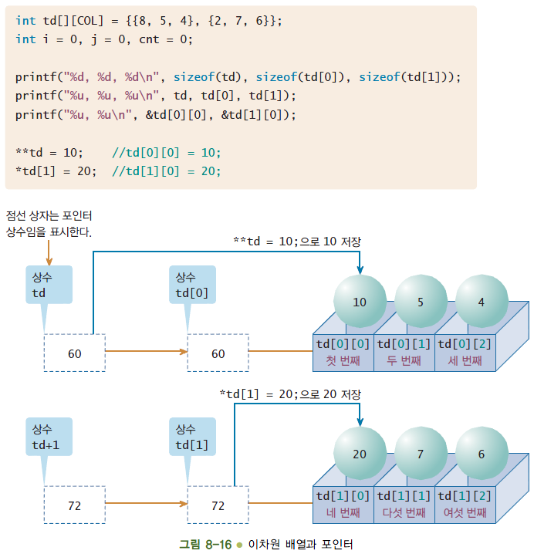
이차원 배열과 포인터
배열 이름과
행 이름으로 참조

Slide 58
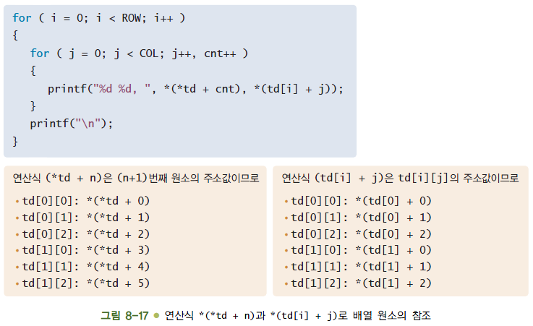
이차원 배열과 포인터
연산식 (*td+n)
배열의 (n+1)번째 원소의 주소값
역참조연산자를 이용한 연산식 *(*td+n)은 배열의 (n+1)번째 원소 자체

Slide 59
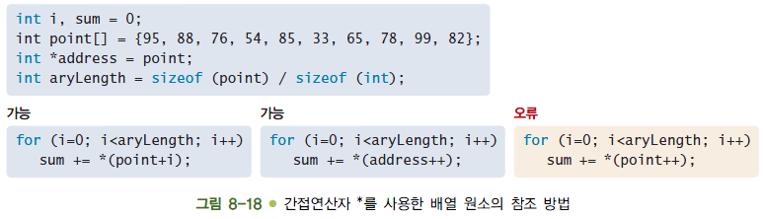
다양한 배열 원소의 참조 방법
포인터 상수: point
포인터 변수: address

Slide 60

다중 간접 참조 (이중 포인터 변수)
포인터가 다른 포인터를 가리키는 것
포인터 변수가 가리키는 주소를 다시 가리키는 포인터
즉, 번지를 두 번 참조해서 원하는 자료가 기억된 주소를 가리키는 포인터이다.
이중 포인터 변수의 선언 형식
데이터형 * *포인터명;
예) char **mp ;

Slide 61
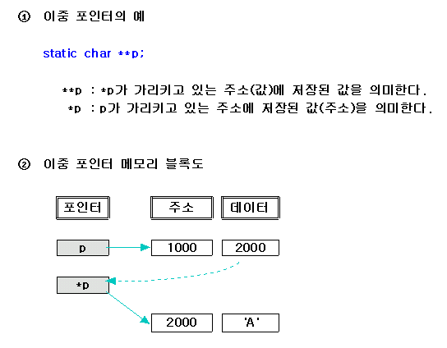
이중 포인터 선언 및 메모리 블록도 예

Slide 62
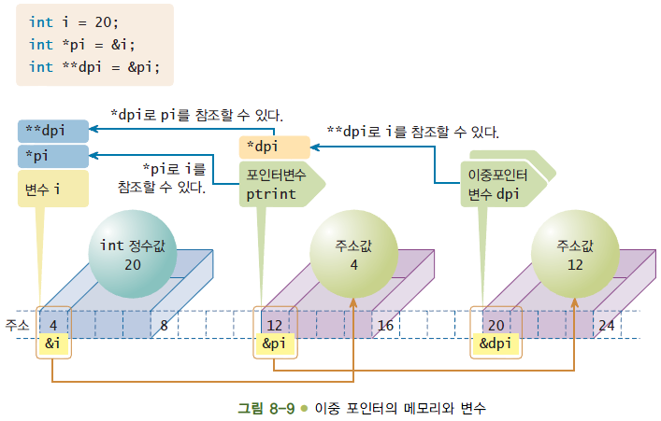
다중 포인터
이중 포인터
포인터 변수의 주소값을 갖는 변수
다시 이중 포인터의 주소값을 갖는 변수는 삼중 포인터
이러한 포인터의 포인터를 모두 다중 포인터
변수 선언에서 *를 여러 번 이용하여 다중 포인터 변수를 선언
pi

Slide 63
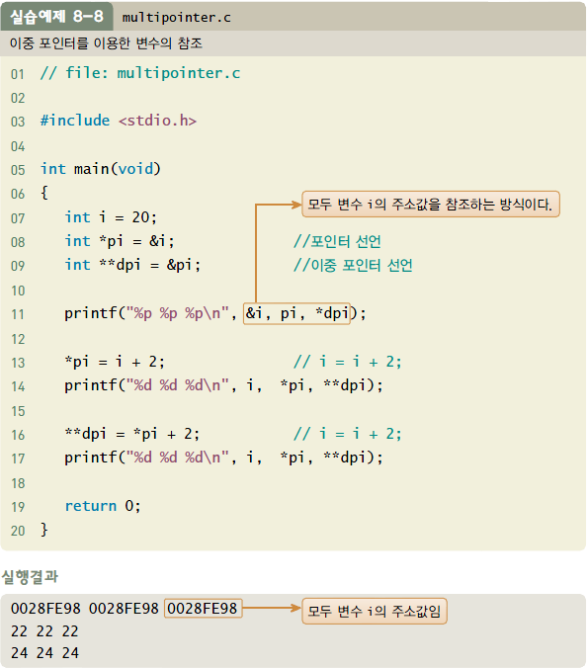
이중 포인터의 이용
multipointer.c
이중 포인터를 이용한 변수의 참조

Slide 64
이중 포인터
포인터에 대한 포인터의 선언
예)
char **mp, *p, ch;
p = &ch; /* ch의 주소를 얻는다. */
mp = &p ; /* p의 주소를 얻는다. */
**mp = 'A'; /* 다중 간접 참조를 통하여 ch에 'A'를 치환한다. */
다중 간접 참조에 대한 깊이 제한은 없으나 너무 많으면 추적하기 어렵다.

Slide 65
이중 포인터 예제 1
예제 1
#include "stdio.h"
main()
{
float *fp, **mfp, val;
fp = &val;
mfp = &fp;
**mfp = 123.903;
printf("%f %f", val, **mfp);
}
예제 2
문자열에 대한 포인터에 대한 포인터를 이용하여 gets()로 문자열을 입력하는 방법
#include "stdio.h"
main() {
char *p, **mp, str[80];
p = str;
mp = &p;
printf("Enter your name: ");
gets(*mp);
printf("Hi %s", *mp);
}

Slide 66
이중 포인터 예제 2
#include <stdio.h>
main()
{
int *ptr1, **ptr2;
int data = 300;
ptr1 = &data;
ptr2 =&ptr1;
printf("data=%d, *ptr1=%d, **ptr2=%d", data, *ptr1, **ptr2);
}
실행결과
data=300, *ptr1=300, **ptr2=300

Slide 67
이중 포인터 예제 3
#include <stdio.h>
main()
{
static char **p;
char a[] = "computer";
char b[] = "language";
int i;
*p = a;
*(p+1) = b;
printf("%s %s \n", *p, *(p+1));
for(i=0; i<8; i++)
printf("%c", *(*p+i));
printf(“\n");
}
for(i=0; i<8; i++)
printf("%c", *(*(p+1)+i));
printf(“\n");
}
실행결과
computer language
computer
language

Slide 68
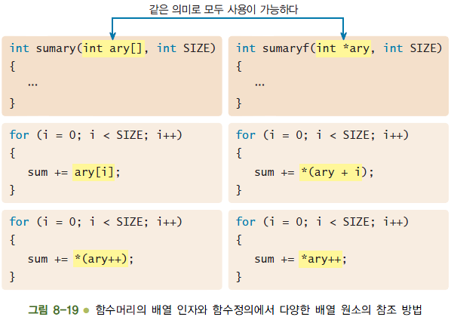
함수에서의 배열 전달
함수 형식매개변수에서 배열 사용

Slide 69
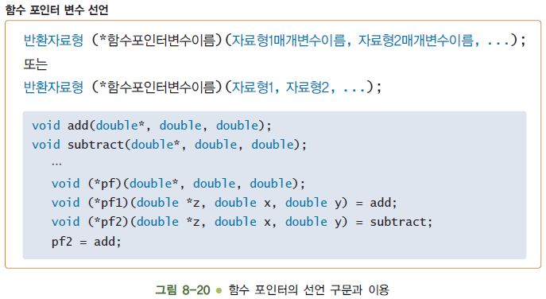
함수 포인터
함수 주소 저장 변수
함수의 주소값을 저장하는 포인터 변수

Slide 70
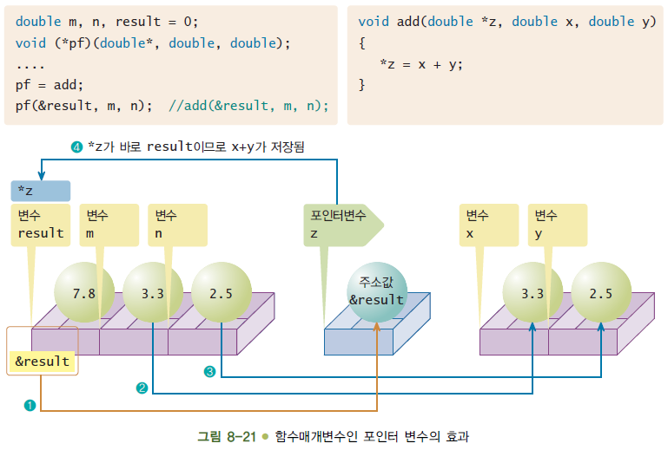
함수 포인터를 이용한 함수 호출
일반 함수 호출과 동일

Slide 71
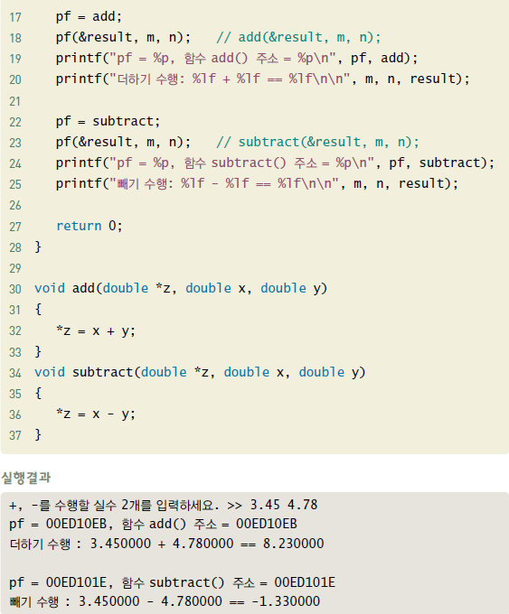
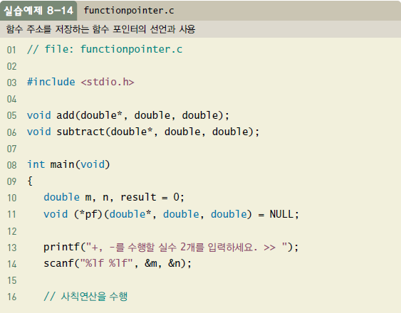
함수 포인터 이용
functionpointer.c
함수 주소를 저장하는 함수 포인터의 선언과 사용

Slide 72
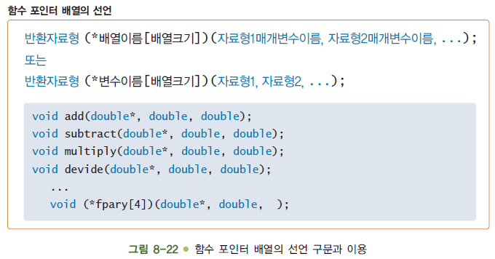
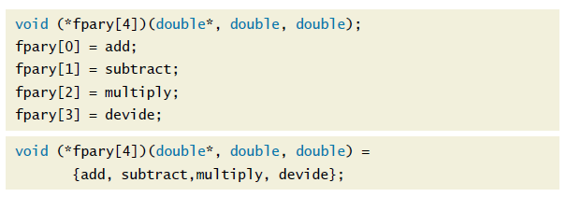
함수 포인터 배열
함수 포인터를 위한 배열 선언과 사용

Slide 73
실습
실습 준비
pointer 부분의 현재 수업까지 배운 내용에서 강의 자료에 나온 모든 소스를 프로그래밍하여 컴파일 해본다.
pointer 부분의 현재 수업까지 배운 내용에서 교재에 나온 모든 연습문제를 혼자 힘으로 풀어 본다.
실습 시간에 제시된 실습 문제를 풀어본다.

Slide 74
확인 학습
포인터란 무엇인가?
포인터를 사용하는 이유
포인터의 단점
포인터 연산 과정
배열과 포인터와의 관계, 공통점과 차이점
배열 포인터와 포인터 배열의 차이
문자열 배열보다 포인터 배열이 좋은 이유

